Slide 1
2018
自我介绍
汇报人：张琪伟

Slide 2
目录
CONTENTS
01 个人资料
02 家乡
03 兴趣爱好
04 能力
05 未来

Slide 3
1
个人资料

Slide 4

“
1 个人资料
姓名：张琪伟
琪：美玉
珍贵之物
伟：志向远大

Slide 5
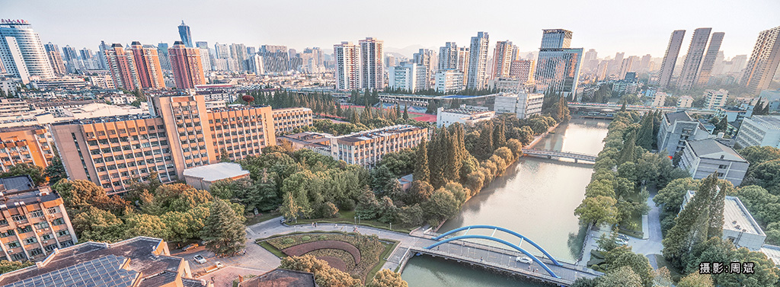
”
1 个人资料
学校：浙江工业大学（朝晖）
专业：测控技术与仪器

Slide 6
2
家乡

Slide 7
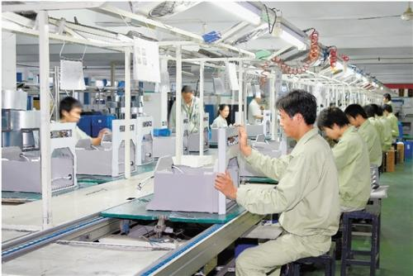
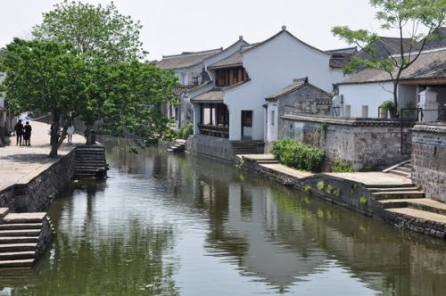
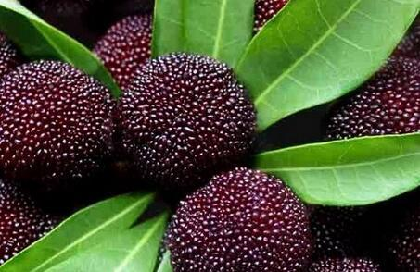
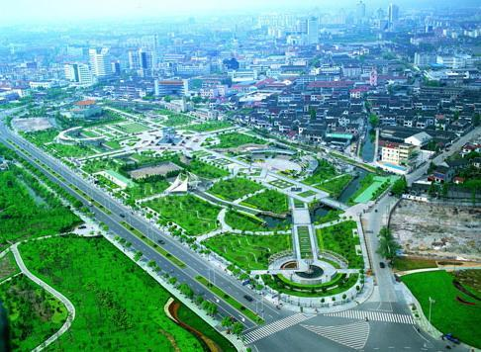
“
2 家乡
家电之乡
鸣鹤古镇
杨梅
现代化

Slide 8
3
兴趣爱好

Slide 9
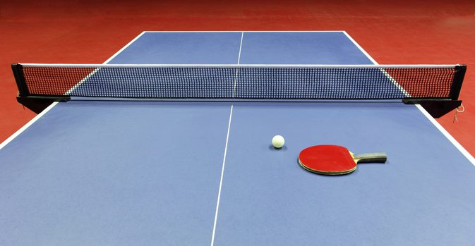
“
乒乓球

Slide 10
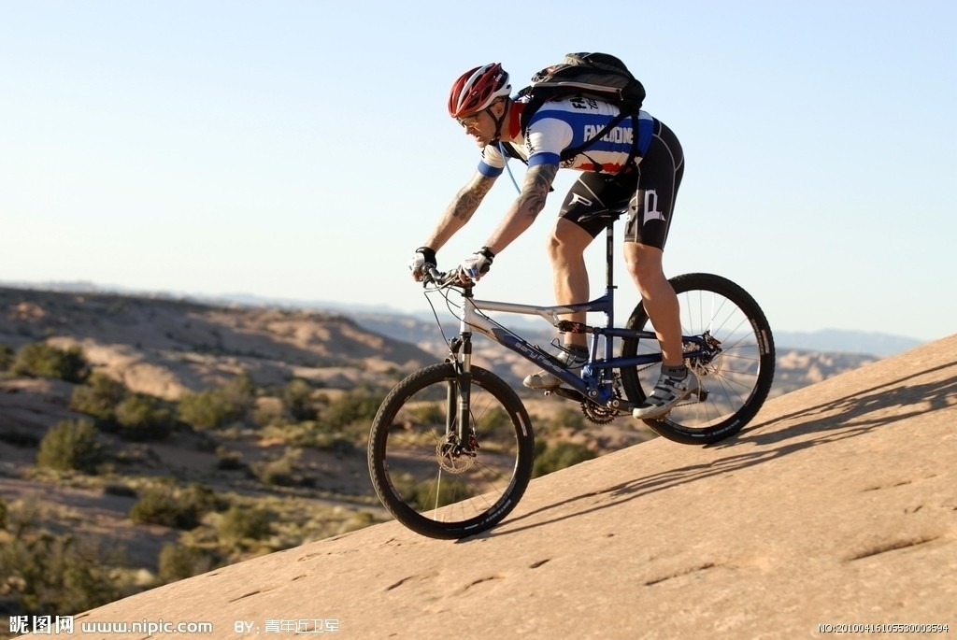
“
骑行

Slide 11
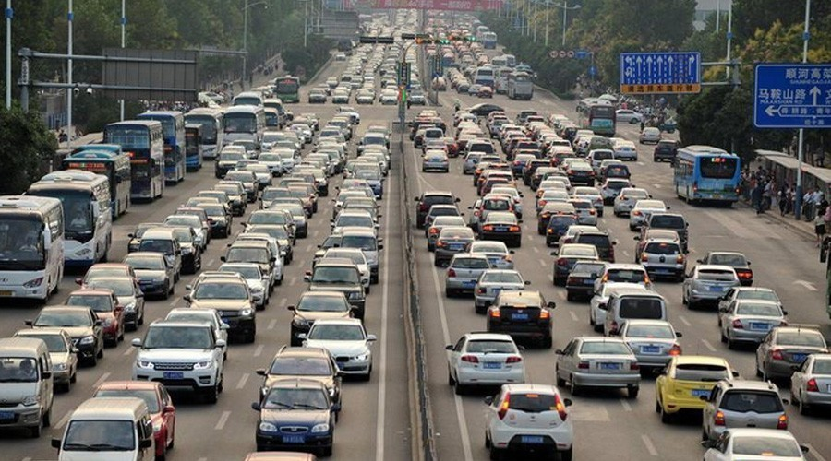

Slide 12
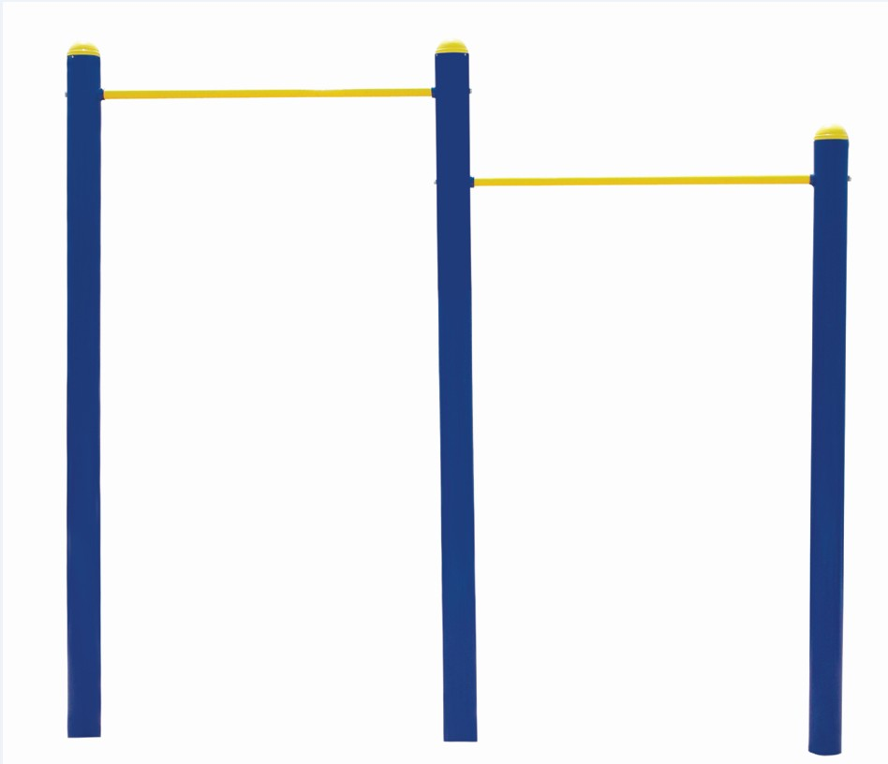
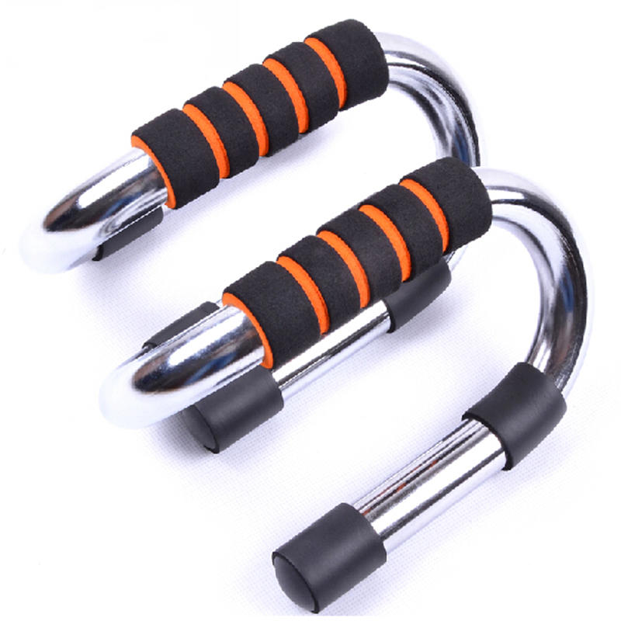

Slide 13

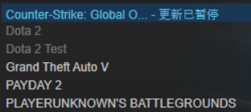

Slide 14
4
特长

Slide 15
5
未来

Slide 16
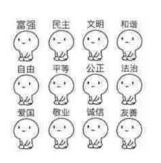

Slide 17


Slide 18
2018
谢谢观赏
汇报人：张琪伟

